Slide 1

Ινστιτούτο Εθνικής Συνομοσπονδίας Ατόμων με Αναπηρία, ΙΝ-ΕΣΑμεΑ
Εβελίνα Καλλιμάνη, Αν. Διευθύντρια ΙΝ-ΕΣΑμεΑ

Slide 2
Συνιστά τον επίσημο εκπαιδευτικό, μελετητικό και ερευνητικό φορέα του αναπηρικού κινήματος της χώρας, με αποστολή την προάσπιση και προώθηση των δικαιωμάτων των ατόμων με αναπηρία, χρόνιες παθήσεις και των οικογενειών τους
&
Ιδρύθηκε τον Ιούλιο του 2020

Slide 3
Εστιάζουμε στην έρευνα, στην καινοτομία και στη δημιουργία γνώσης, με στόχο να συμβάλλουμε καταλυτικά:
στη διαμόρφωση ενός εθνικού πολιτικού και δικαϊκού πλαισίου για την αναπηρία και τις χρόνιες παθήσεις,
στην ενίσχυση της θεσμικής και επιχειρησιακής ικανότητας της Ε.Σ.Α.μεΑ. και των οργανώσεων-μελών της ανά τη χώρα,
στην ενδυνάμωση των ίδιων των ατόμων με αναπηρία, χρόνιες παθήσεις και των οικογενειών τους, αλλά και
στην αξιοποίηση του επιστημονικού-ερευνητικού προσωπικού με αναπηρία ή/και χρόνιες παθήσεις, της χώρας

Slide 4
Αποτελεί τον μοναδικό φορέα εκπαίδευσης στην Ελλάδα με εξειδίκευση στα δικαιώματα των ατόμων με αναπηρία και χρόνιες παθήσεις όλων των κατηγοριών και διαθέτει μητρώα εκπαιδευτών με και χωρίς αναπηρία/χρόνιες παθήσεις με εμπειρία σε διαφορετικά θεματικά αντικείμενα.
Διαθέτει πιστοποιημένο Κέντρο Δια Βίου Μάθησης στην Αθήνα, αριθ. άδειας 20243677(ΦΕΚ 1559/τ.Β./4.04.2022), μέσω του οποίου υλοποιεί προγράμματα εκπαίδευσης, κατάρτισης και δια βίου μάθησης.
Λειτουργεί την Ακαδημία Νοηματικής Γλώσσας στην Αθήνα
Παραρτήματα σε Λάρισα, Λαμία, Θεσσαλονίκη, Ηράκλειο, Πάτρα, Τρίπολη, Ιωάννινα, Κέρκυρα

Slide 5
ΚΕΝΤΡΙΚΗ ΔΡΑΣΤΗΡΙΟΤΗΤΑ
προγράμματα εκπαίδευσης, κατάρτισης και δια βίου μάθησης
01
η καταγραφή, η μελέτη, και η υλοποίηση προγραμμάτων έρευνας και ανάπτυξης σε θέματα αναπηρίας και χρονίων παθήσεων
02
ο διάλογος με τη διεθνή ερευνητική και ακαδημαϊκή κοινότητα για την ανάπτυξη νέων στρατηγικών, πολιτικών και πρακτικών για την αναπηρία
03

Slide 6
Αναλυτικότερα:
Παροχή υπηρεσιών εκπαίδευσης από το ΙΝ-ΕΣΑμεΑ για ανάγκες ΥΠΕΘΑ. Αντικείμενο αποτέλεσε η παροχή υπηρεσιών εκπαίδευσης σε εξήντα (60) στελέχη του ΥΠΕΘΑ, αναφορικά με την εξυπηρέτηση/συναλλαγή με πολίτες με αναπηρία και χρόνιες παθήσεις, διαδικασίες και τρόποι εκκένωσης σε καταστάσεις έκτακτης ανάγκης, φυσική και ψηφιακή προσβασιμότητα κ.λπ.
Παροχή υπηρεσιών ασύγχρονης εκπαίδευσης για τις ανάγκες επιμόρφωσης του προσωπικού όλων των υπηρεσιών του Διεθνούς Αερολιμένα Αθηνών (ΔΑΑ) με σκοπό την εξειδικευμένη κατάρτισή τους σε ζητήματα εξυπηρέτησης και συνδιαλλαγής με επιβάτες από διαφορετικές κατηγορίες αναπηρίας, αλλά και την ευαισθητοποίησή τους στα ζητήματα αναπηρίας.

Slide 7
Παροχή υπηρεσιών σύγχρονης και ασύγχρονης επιμόρφωσης των Στελεχών του Οργανισμού Λιμένος Ραφήνας, ΟΛΡ, για την εξυπηρέτηση/συναλλαγή επιβατών με αναπηρία ή/και χρόνιες παθήσεις και την προσβασιμότητα στους Λιμένες Ραφήνας & Αγίας Μαρίνας,
«Προγράμματα Δια Βίου Εκπαίδευσης για την αναπηρία και υποστηρικτικές δράσεις». Βασικό αντικείμενο η ενδυνάμωση των στελεχών του αναπηρικού κινήματος, των ατόμων με αναπηρία, των ατόμων με χρόνιες παθήσεις και των οικογενειών τους μέσω της κατάρτισής τους σε θεματικά όπως: η Σύμβαση του ΟΗΕ και το Εθνικό Σχέδιο Δράσης για τα Δικαιώματα των Ατόμων με Αναπηρία, Νέοι και Αναπηρία, Καταστάσεις Κρίσης & Πολιτική Προστασία, Δικαιώματα Ατόμων με Αναπηρία στην Ευρωπαϊκή Ένωση κ.λπ.
Μελέτη αναφορικά με τη θεσμοθέτηση της εθνικής κάρτας αναπηρίας του Υπουργείου Εργασίας και Κοινωνικών Υποθέσεων.

Slide 8
Θεωρητική και βιωματική κατάρτιση για άνεργους του Δήμου Αθηναίων στην εξυπηρέτηση - συνδιαλλαγή με άτομα με αναπηρία & χρόνιες παθήσεις.
Πρόγραμμα σύγχρονης θεωρητικής και βιωματικής εκπαίδευσης για εξυπηρέτηση ατόμων με αναπηρία & χρόνιες παθήσεις και φυσική και ψηφιακή προσβασιμότητα σε 1000 και πλέον εργαζόμενους στον Οργανισμό Λιμένος Πειραιά, ΟΛΠ.
Πρόγραμμα σύγχρονης θεωρητικής και βιωματικής εκπαίδευσης σε Στελέχη του Πυροσβεστικού Σώματος
Ολοκληρωμένο πρόγραμμα θεωρητικής και πρακτικής εκπαίδευσης, ενημέρωσης και ευαισθητοποίησης του ανθρώπινου δυναμικού του Μεγάρου Μουσικής Αθηνών σε θέματα διαχείρισης ατόμων με αναπηρία και ατόμων με μειωμένη κινητικότητα -65+ και θέματα προσβασιμότητας για 250 εργαζόμενους.
Πρόγραμμα εκπαίδευσης για την επιμόρφωση των αξιωματικών και πληρωμάτων στα πλοία του στόλου του Ομίλου Attica Group ο οποίος δραστηριοποιείται με τα εμπορικά σήματα Superfast Ferries, Blue Star Ferries, Hellenic Seaways και ΑΝΕΚ Lines, με σύγχρονη εξειδικευμένη εκπαίδευση σε θεωρητικό και σε πρακτικό επίπεδο εν πλω σε Ελλάδα και Ιταλία.

Slide 9
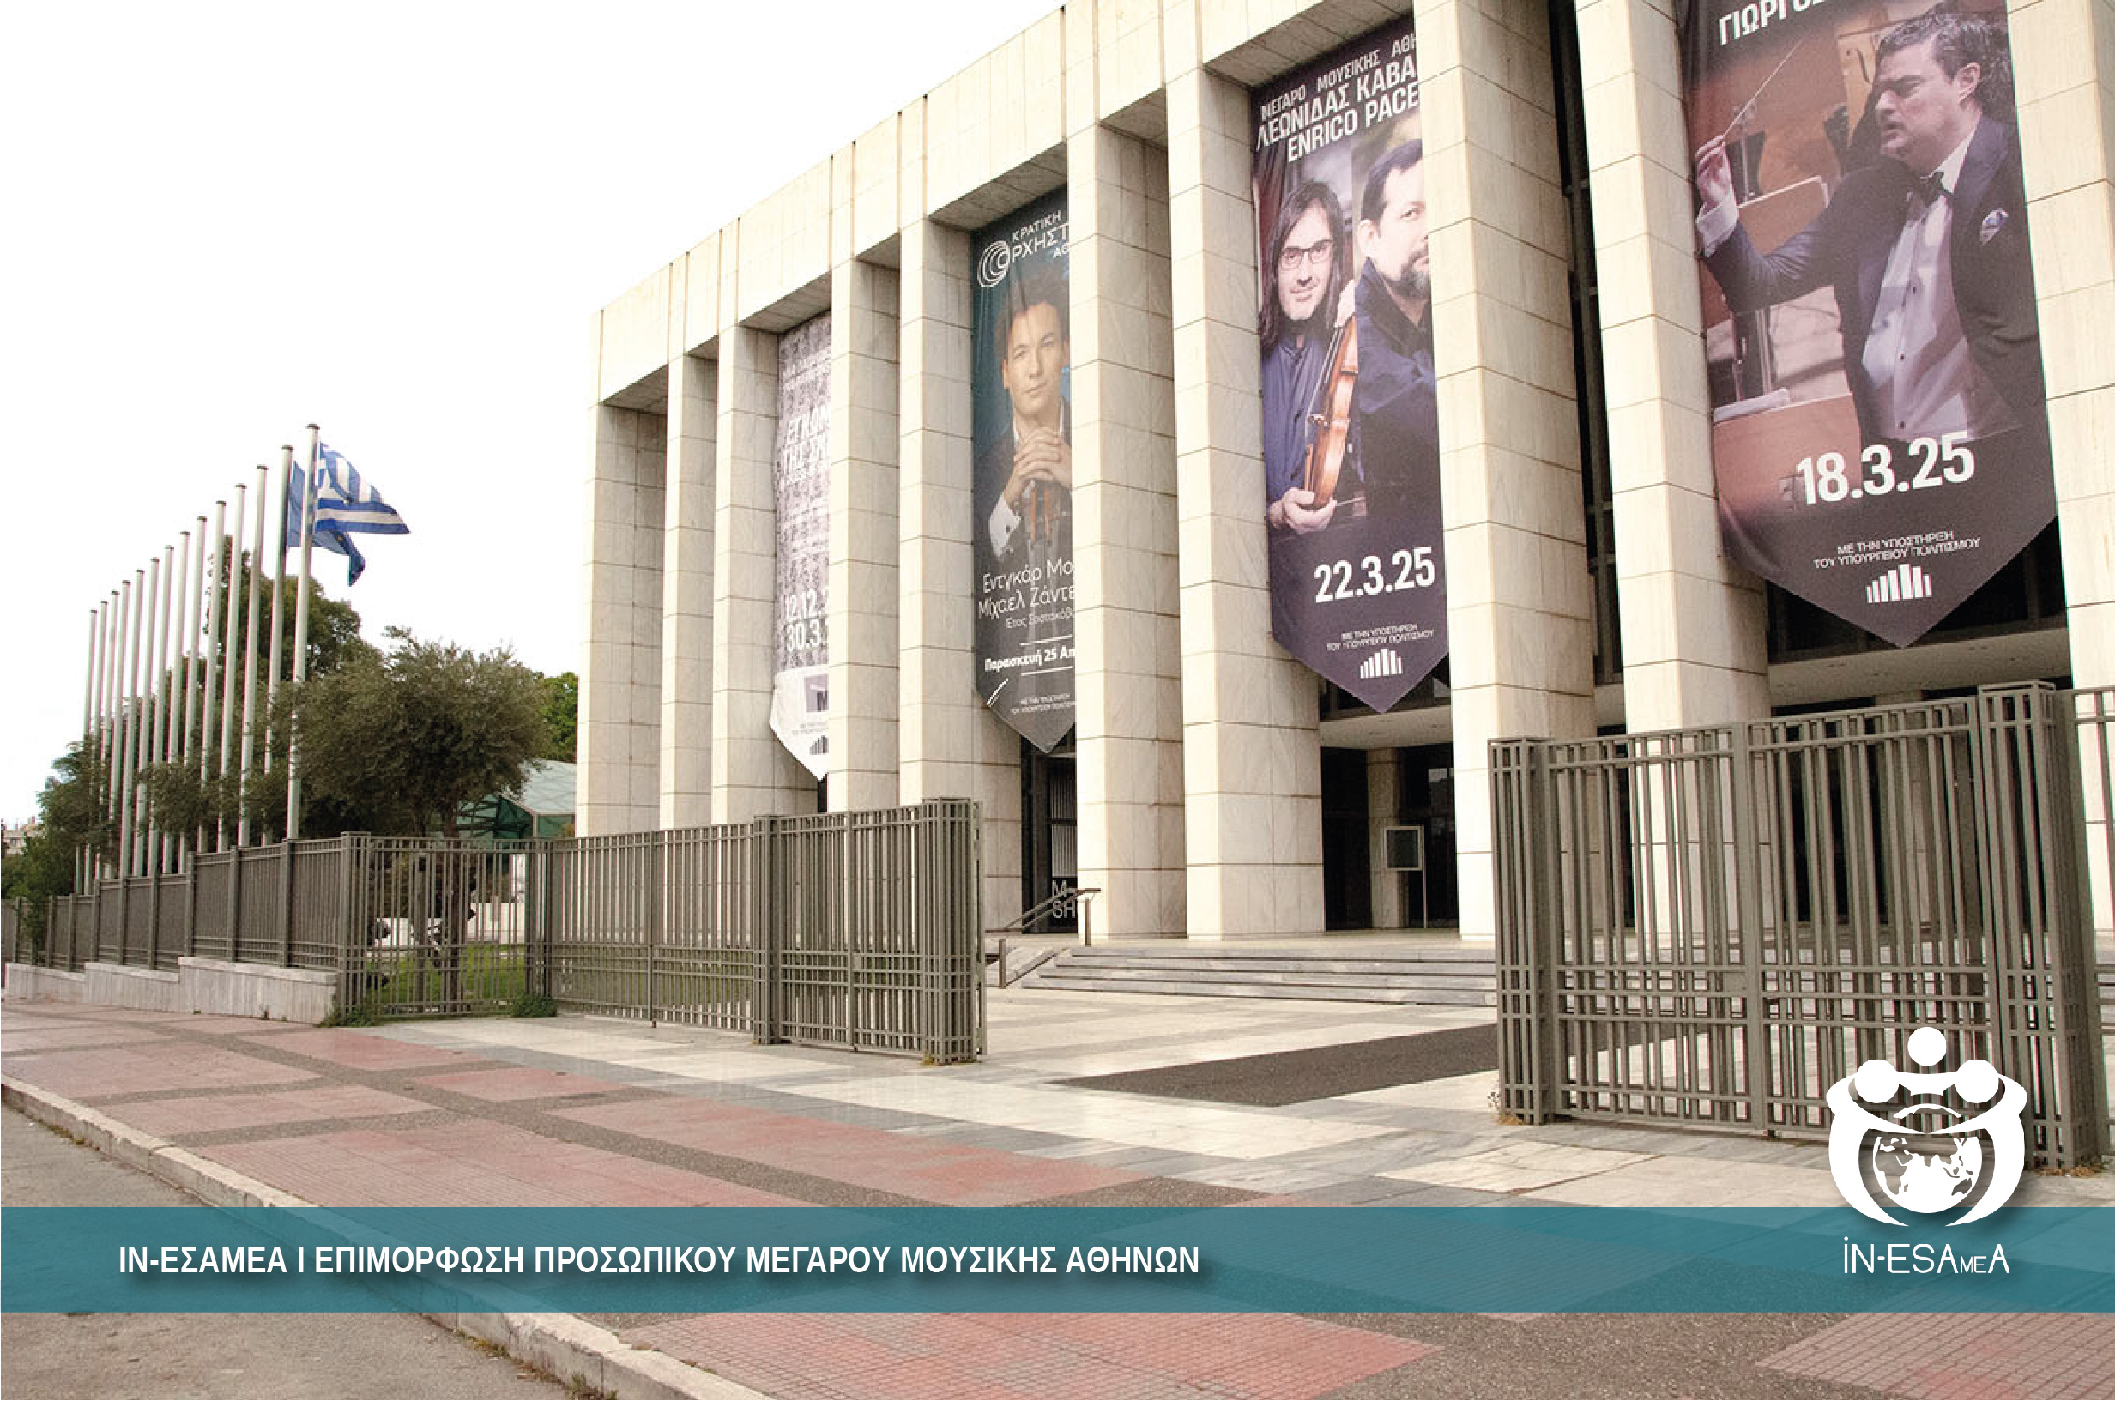

Επιμόρφωση Προσωπικού / Μέγαρο Μουσικής Αθηνών
- 1 -

Slide 10
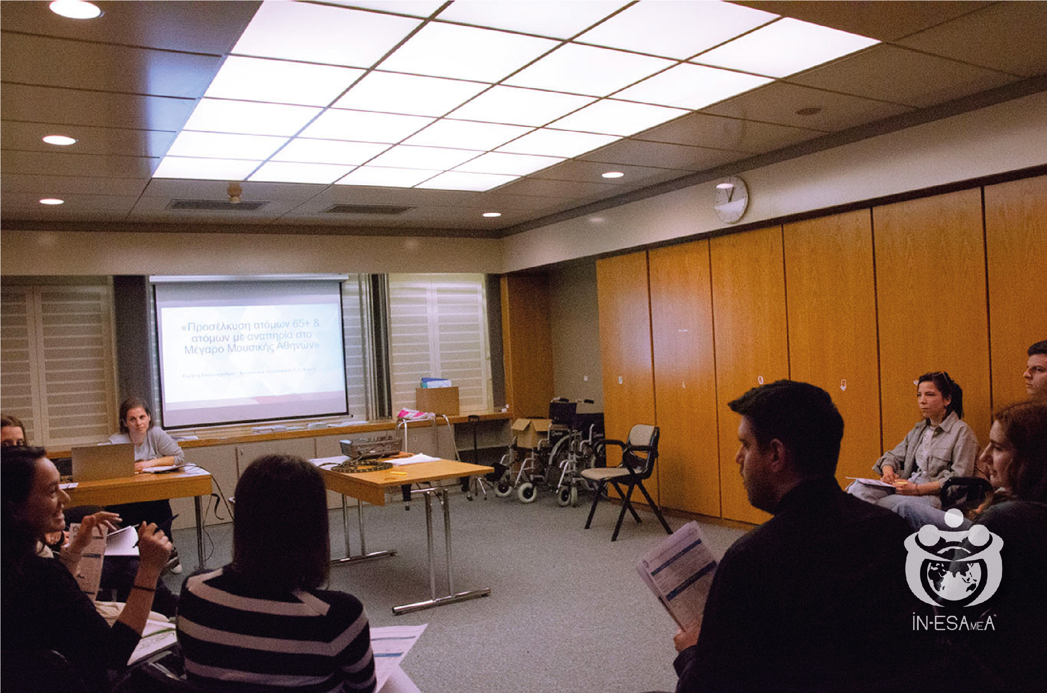
Επιμόρφωση Προσωπικού / Μέγαρο Μουσικής Αθηνών
Θεωρία
σε ζητήματα Αναπηρίας
- 2 -

Slide 11
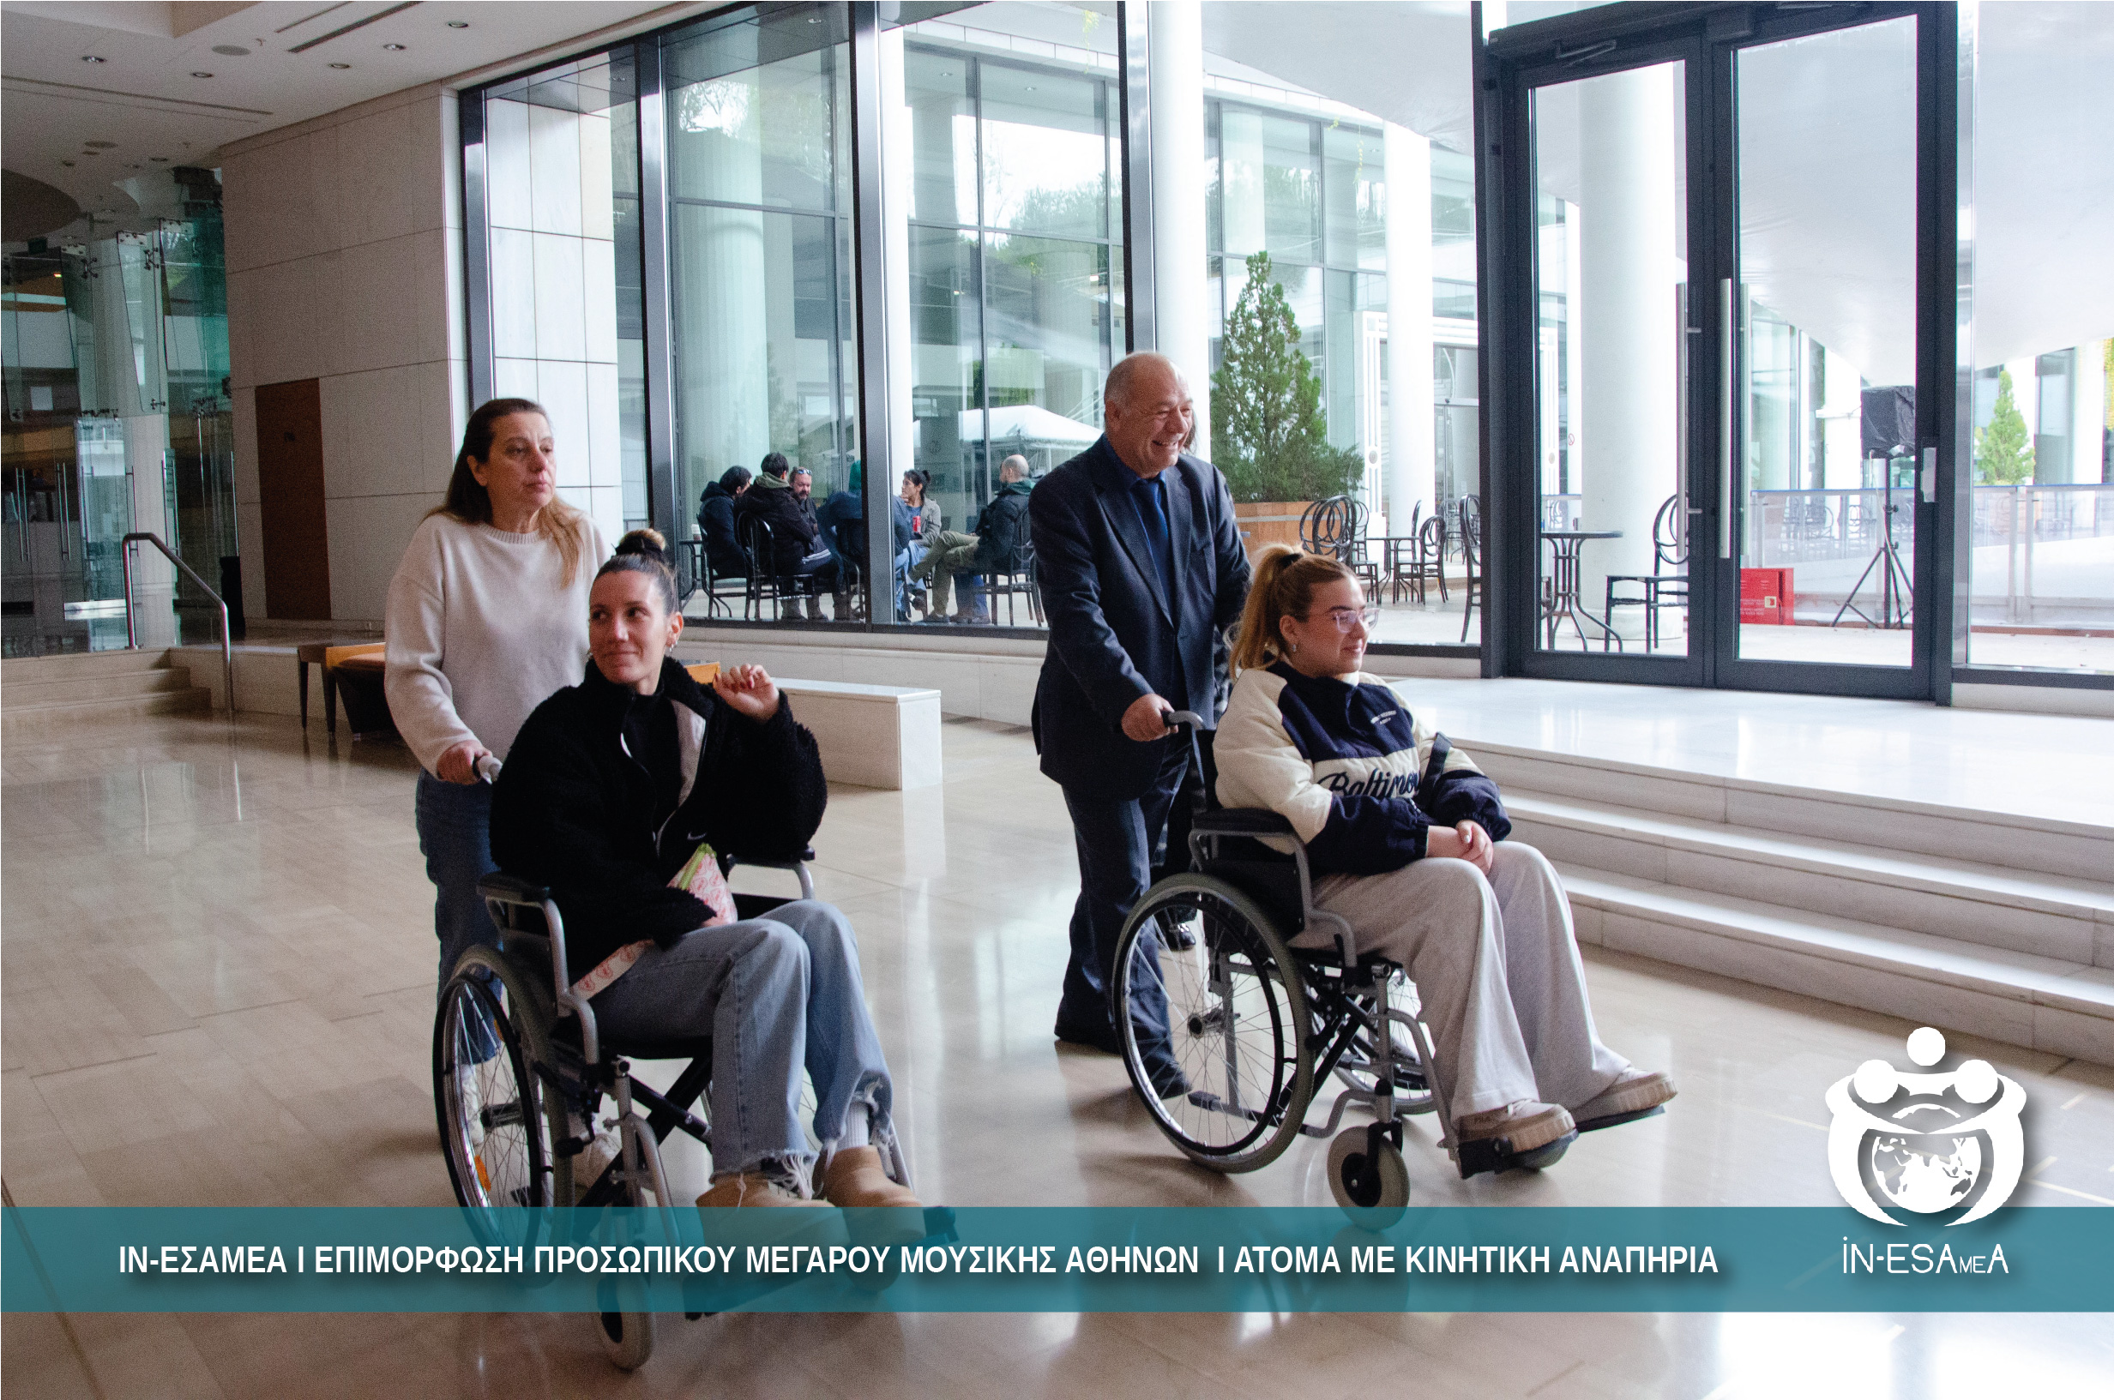
Επιμόρφωση Προσωπικού / Μέγαρο Μουσικής Αθηνών
Άτομα
με Κινητική Αναπηρία
- 3 -

Slide 12
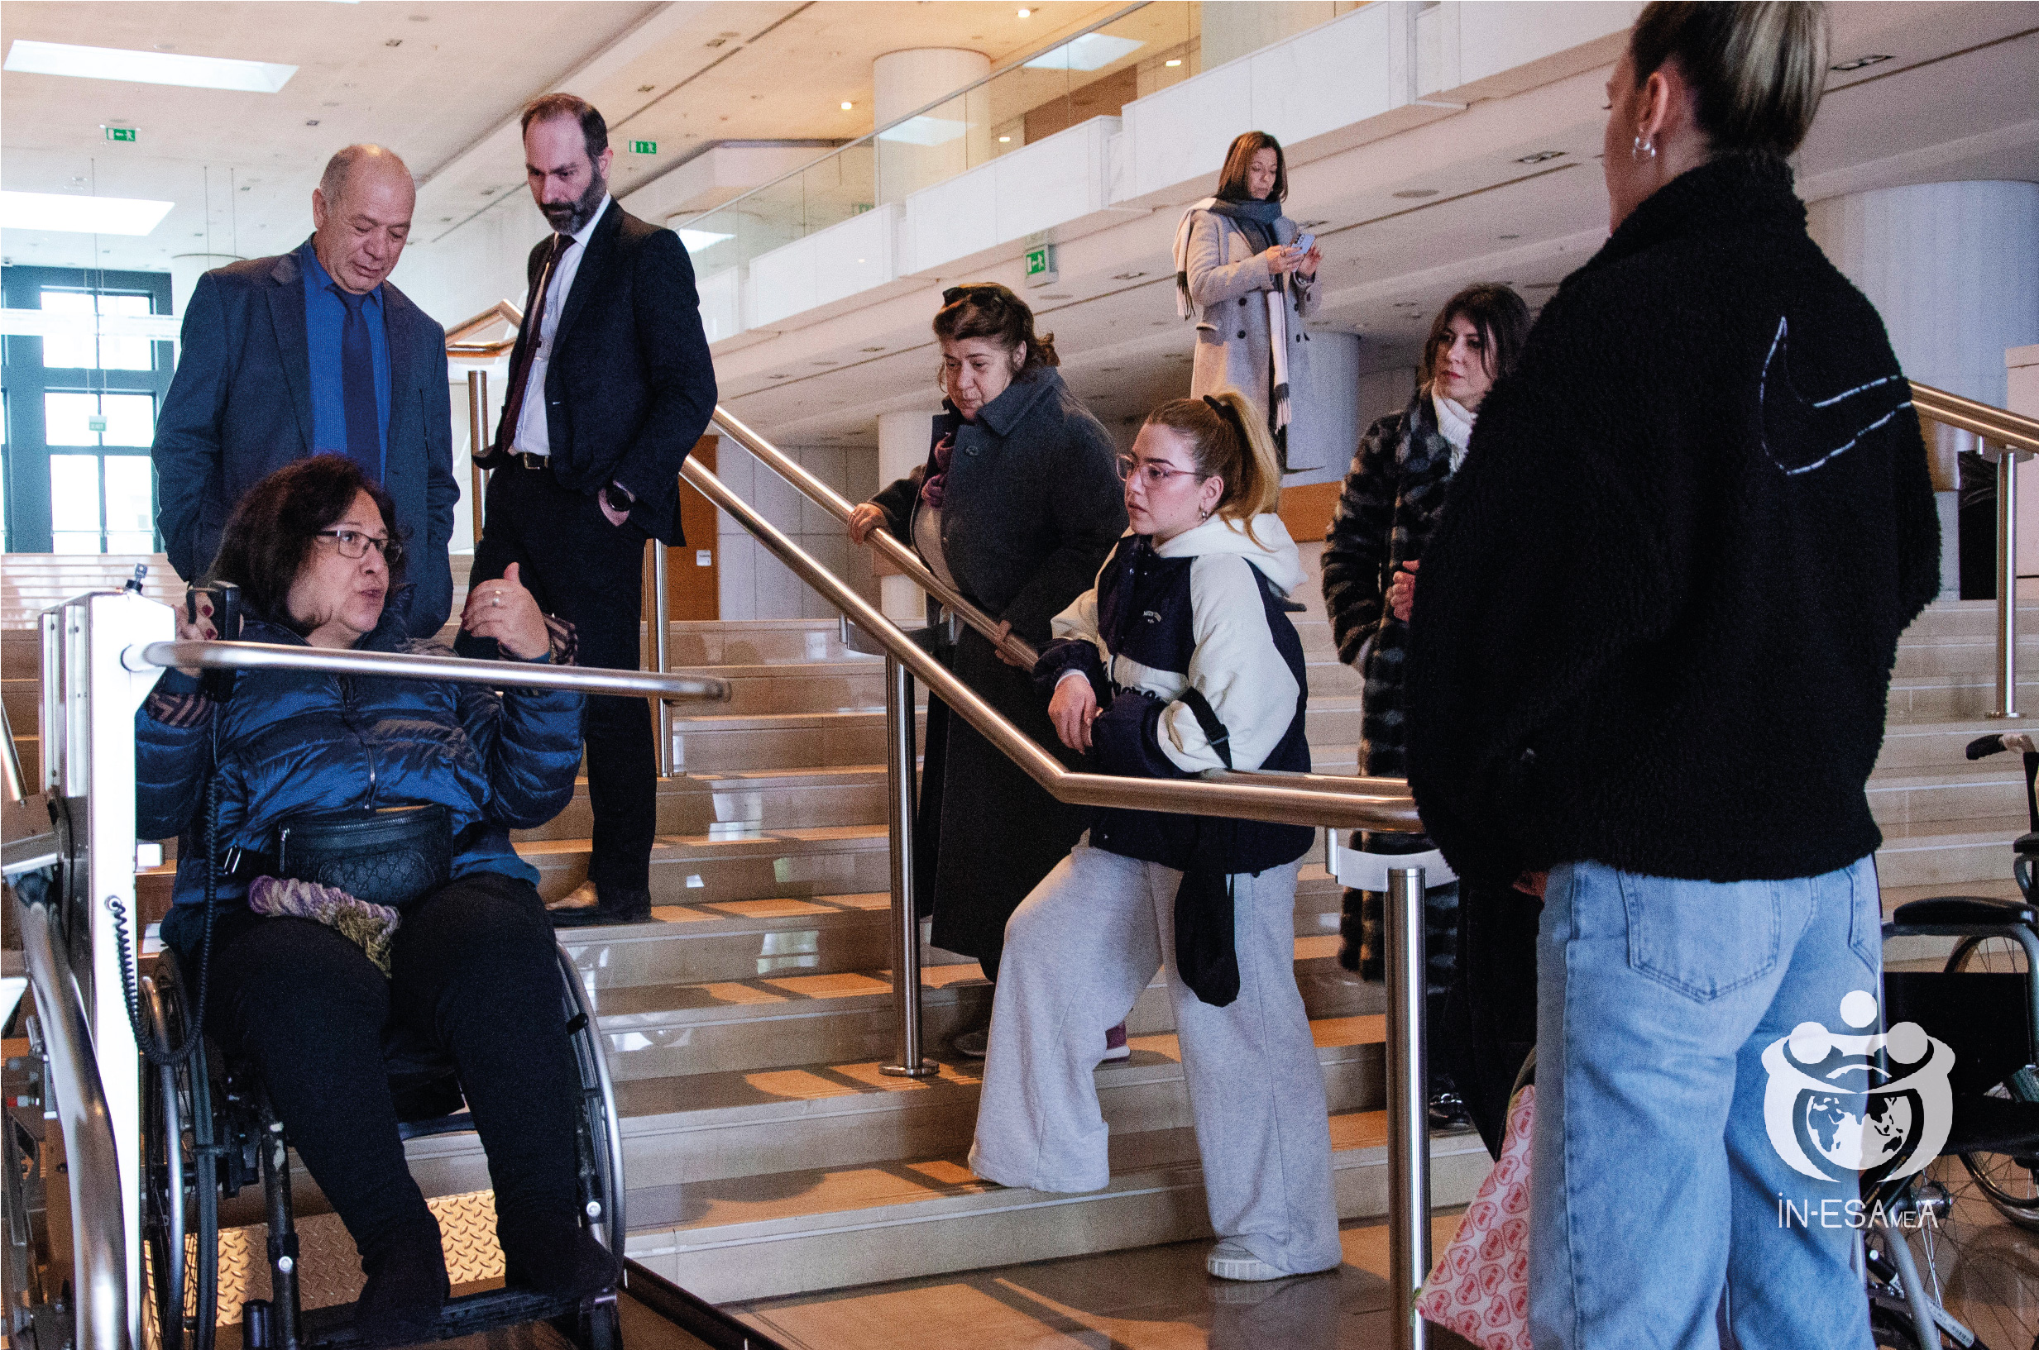
Επιμόρφωση Προσωπικού / Μέγαρο Μουσικής Αθηνών
Άτομα
με Κινητική Αναπηρία
- 4 -

Slide 13
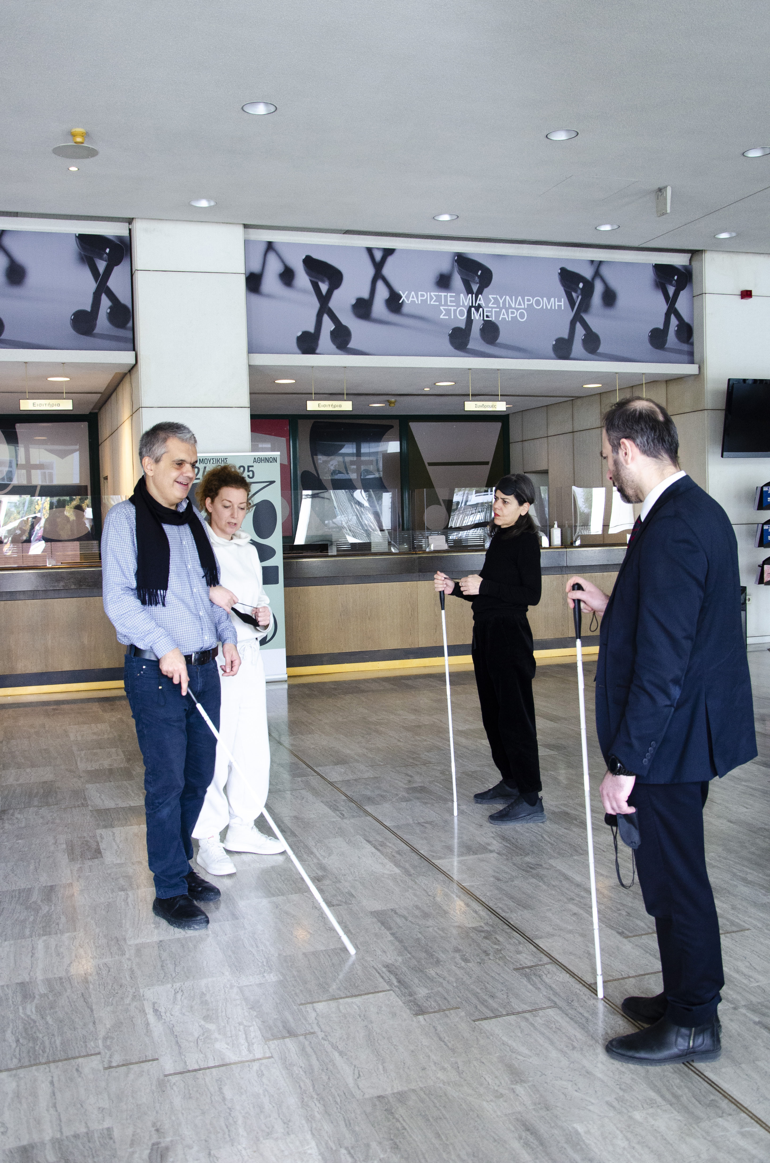
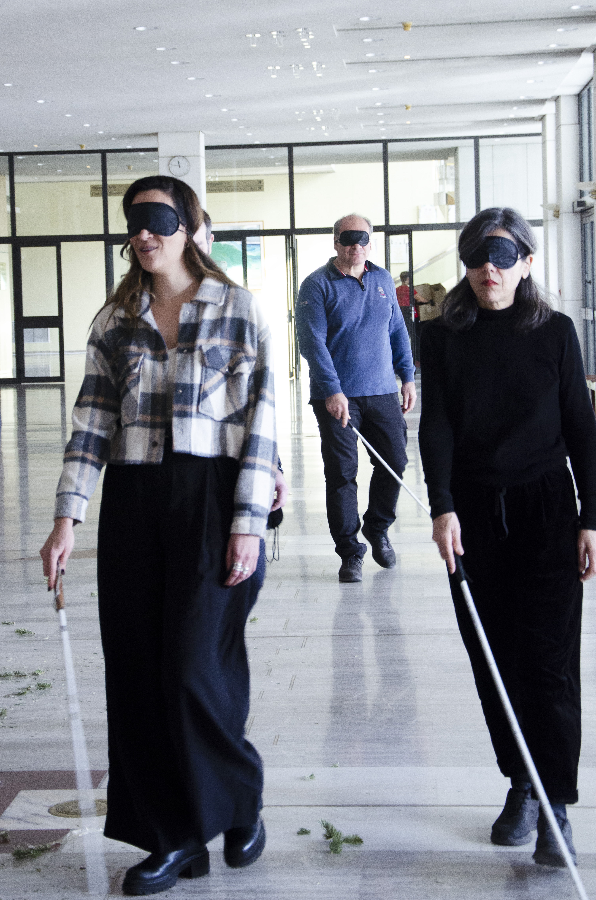
Επιμόρφωση Προσωπικού / Μέγαρο Μουσικής Αθηνών
Άτομα
με Οπτική Αναπηρία
- 5 -

Slide 14
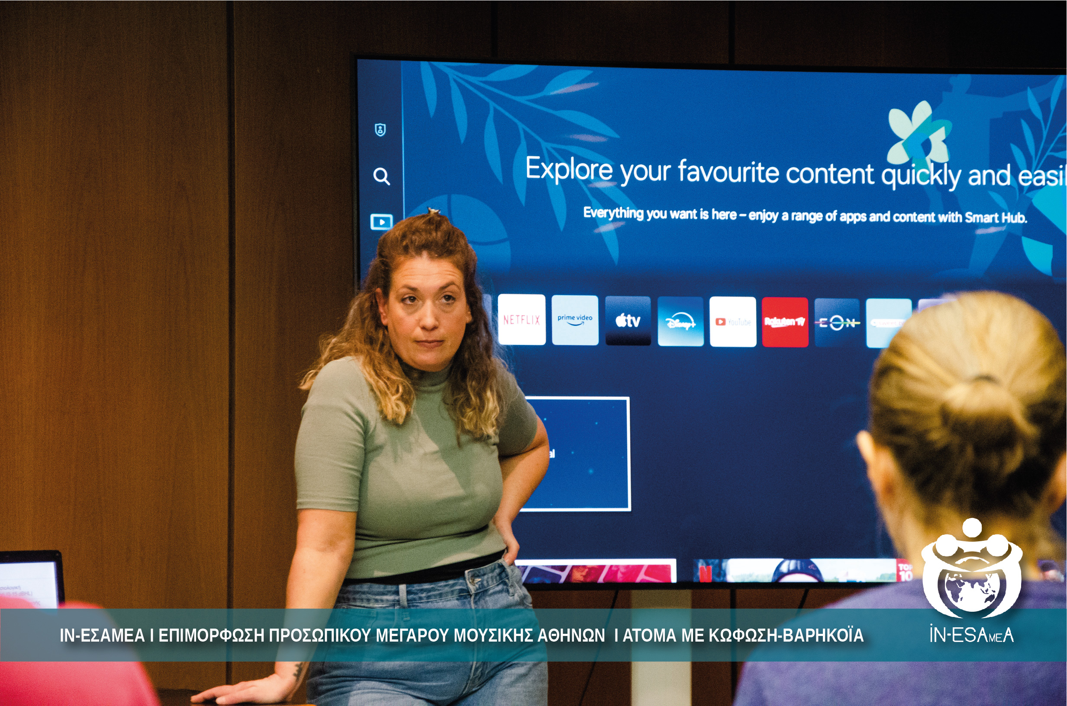
Επιμόρφωση Προσωπικού / Μέγαρο Μουσικής Αθηνών
Άτομα
με Κώφωση
Βαρηκοΐα
- 6 -

Slide 15
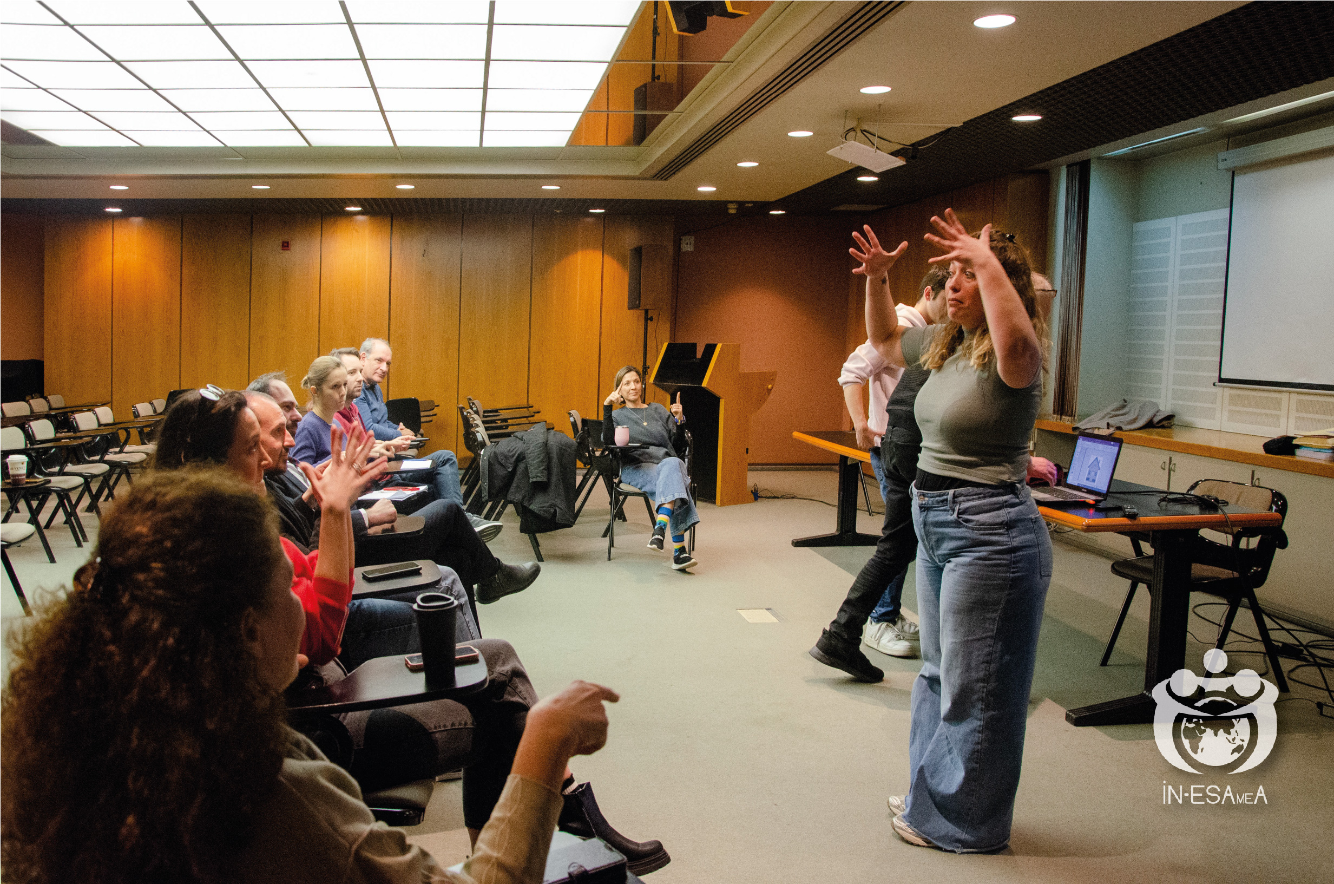
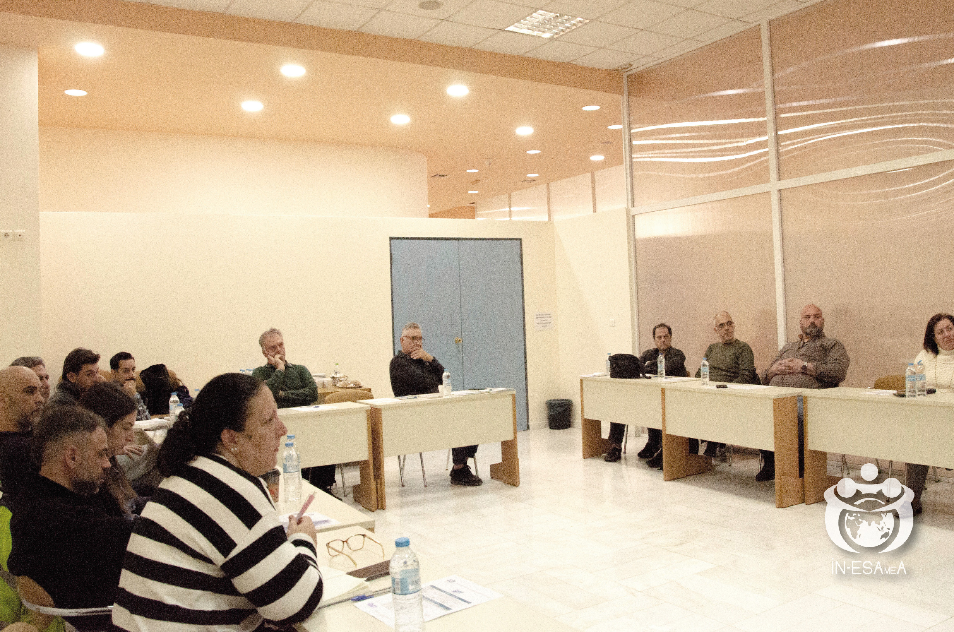
Επιμόρφωση Προσωπικού / Μέγαρο Μουσικής Αθηνών
Άτομα
με Κώφωση
Βαρηκοΐα
- 7 -

Slide 16
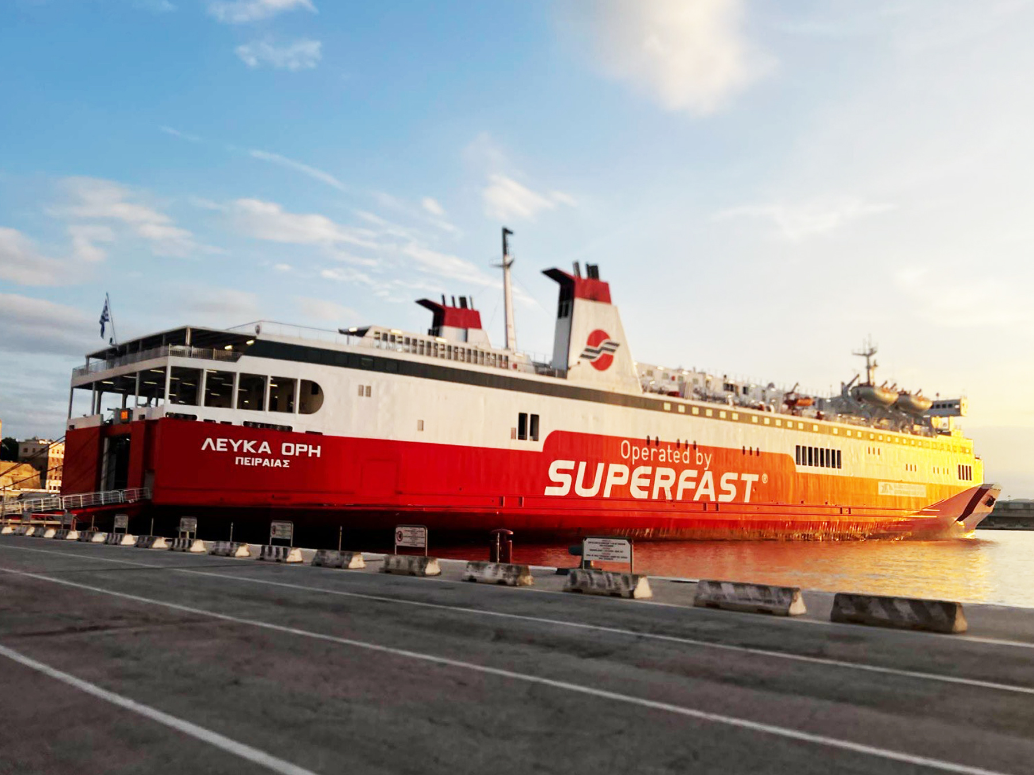
Επιμόρφωση Προσωπικού / Όμιλος Attica Group

Slide 17
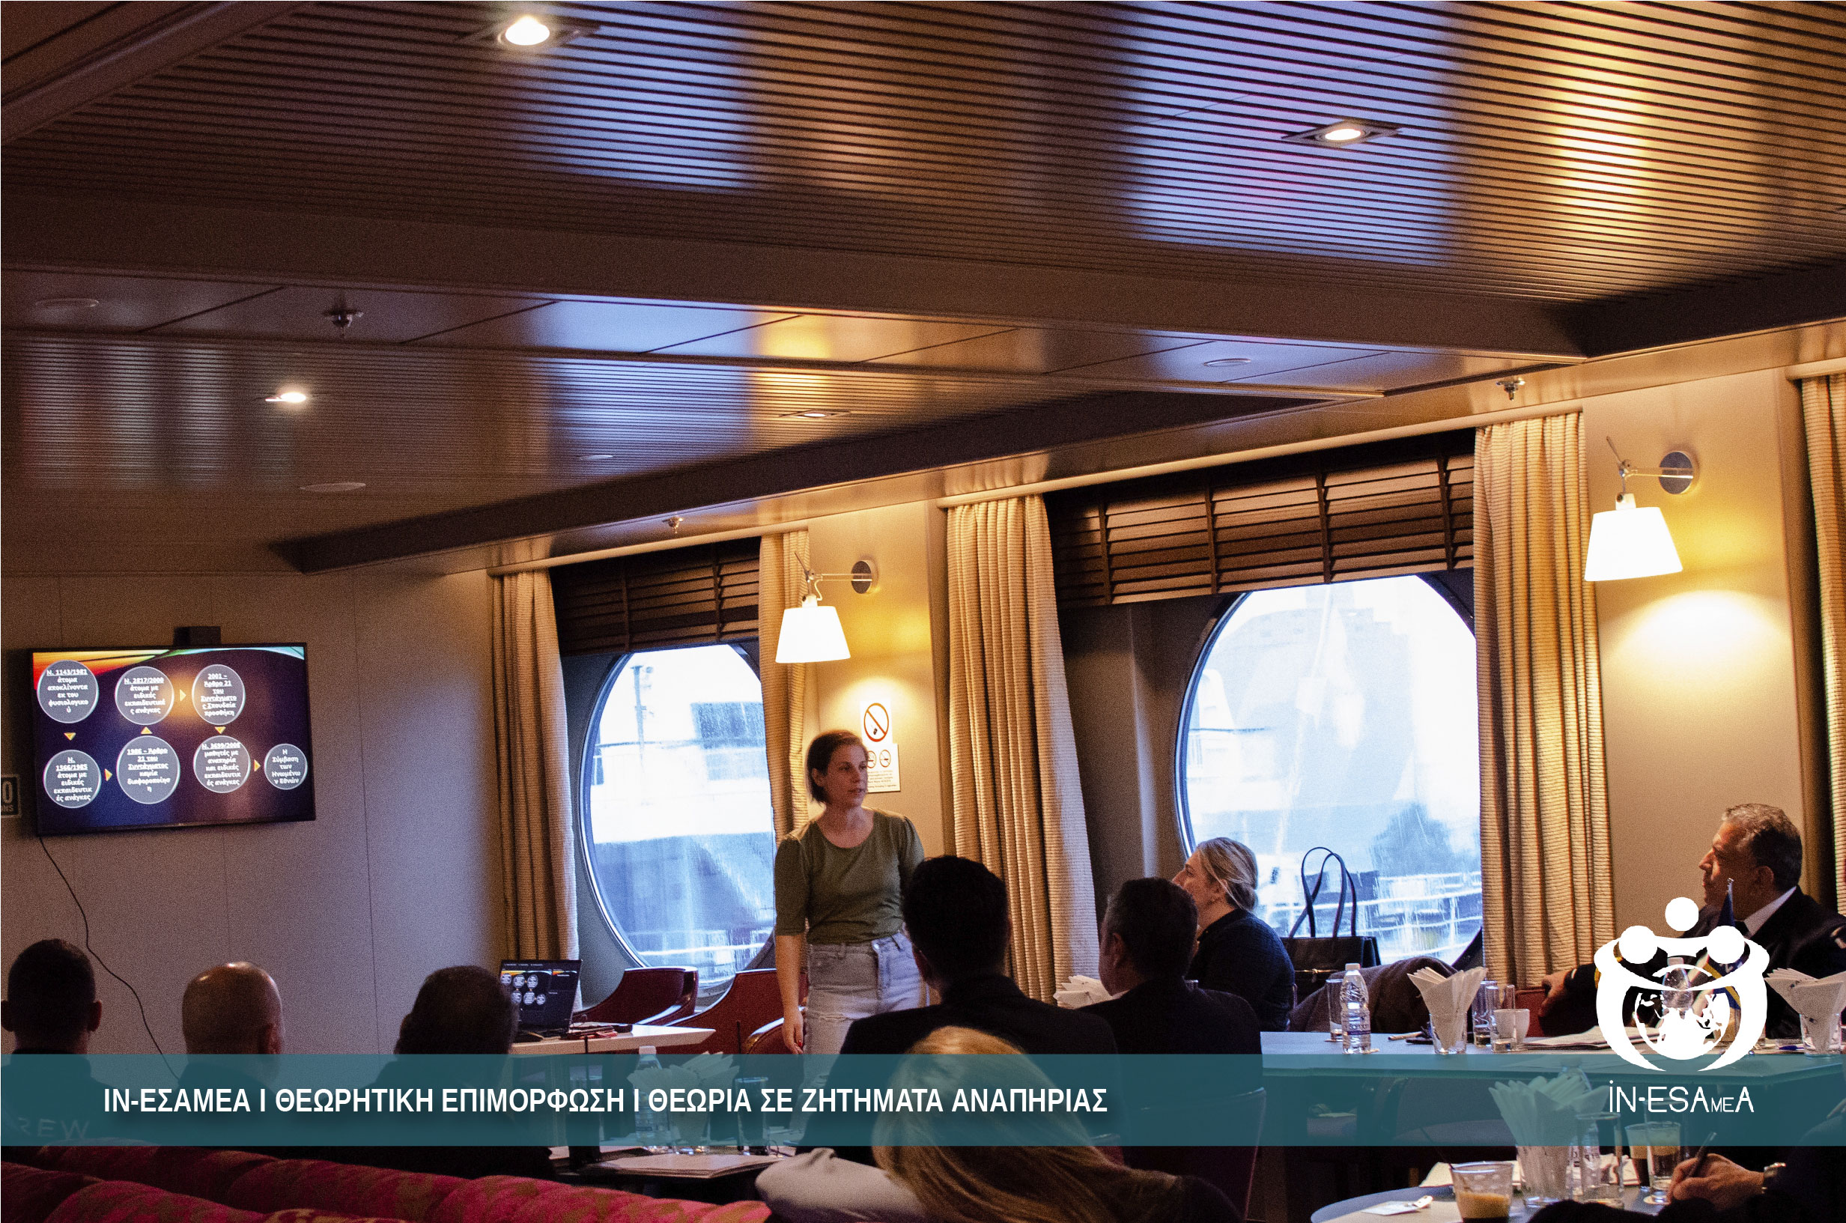
Επιμόρφωση Προσωπικού / Όμιλος Attica Group
Θεωρία
σε ζητήματα Αναπηρίας
- 9 -

Slide 18
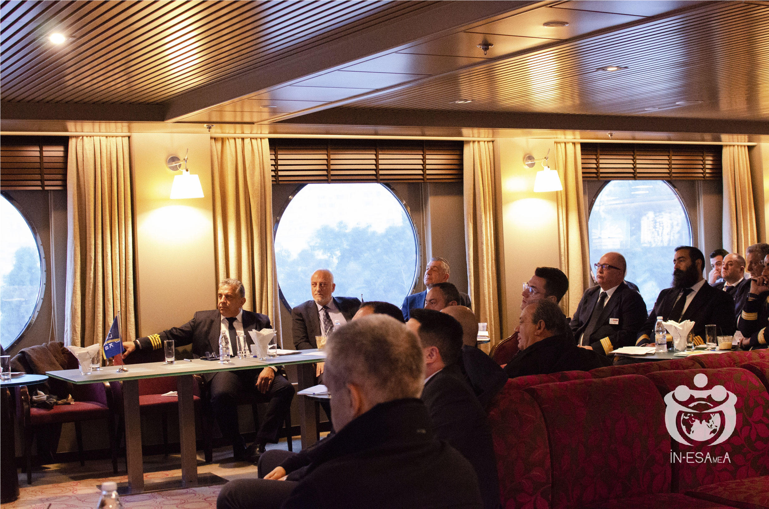
Επιμόρφωση Προσωπικού / Όμιλος Attica Group
Θεωρία
σε ζητήματα Αναπηρίας
- 10 -

Slide 19
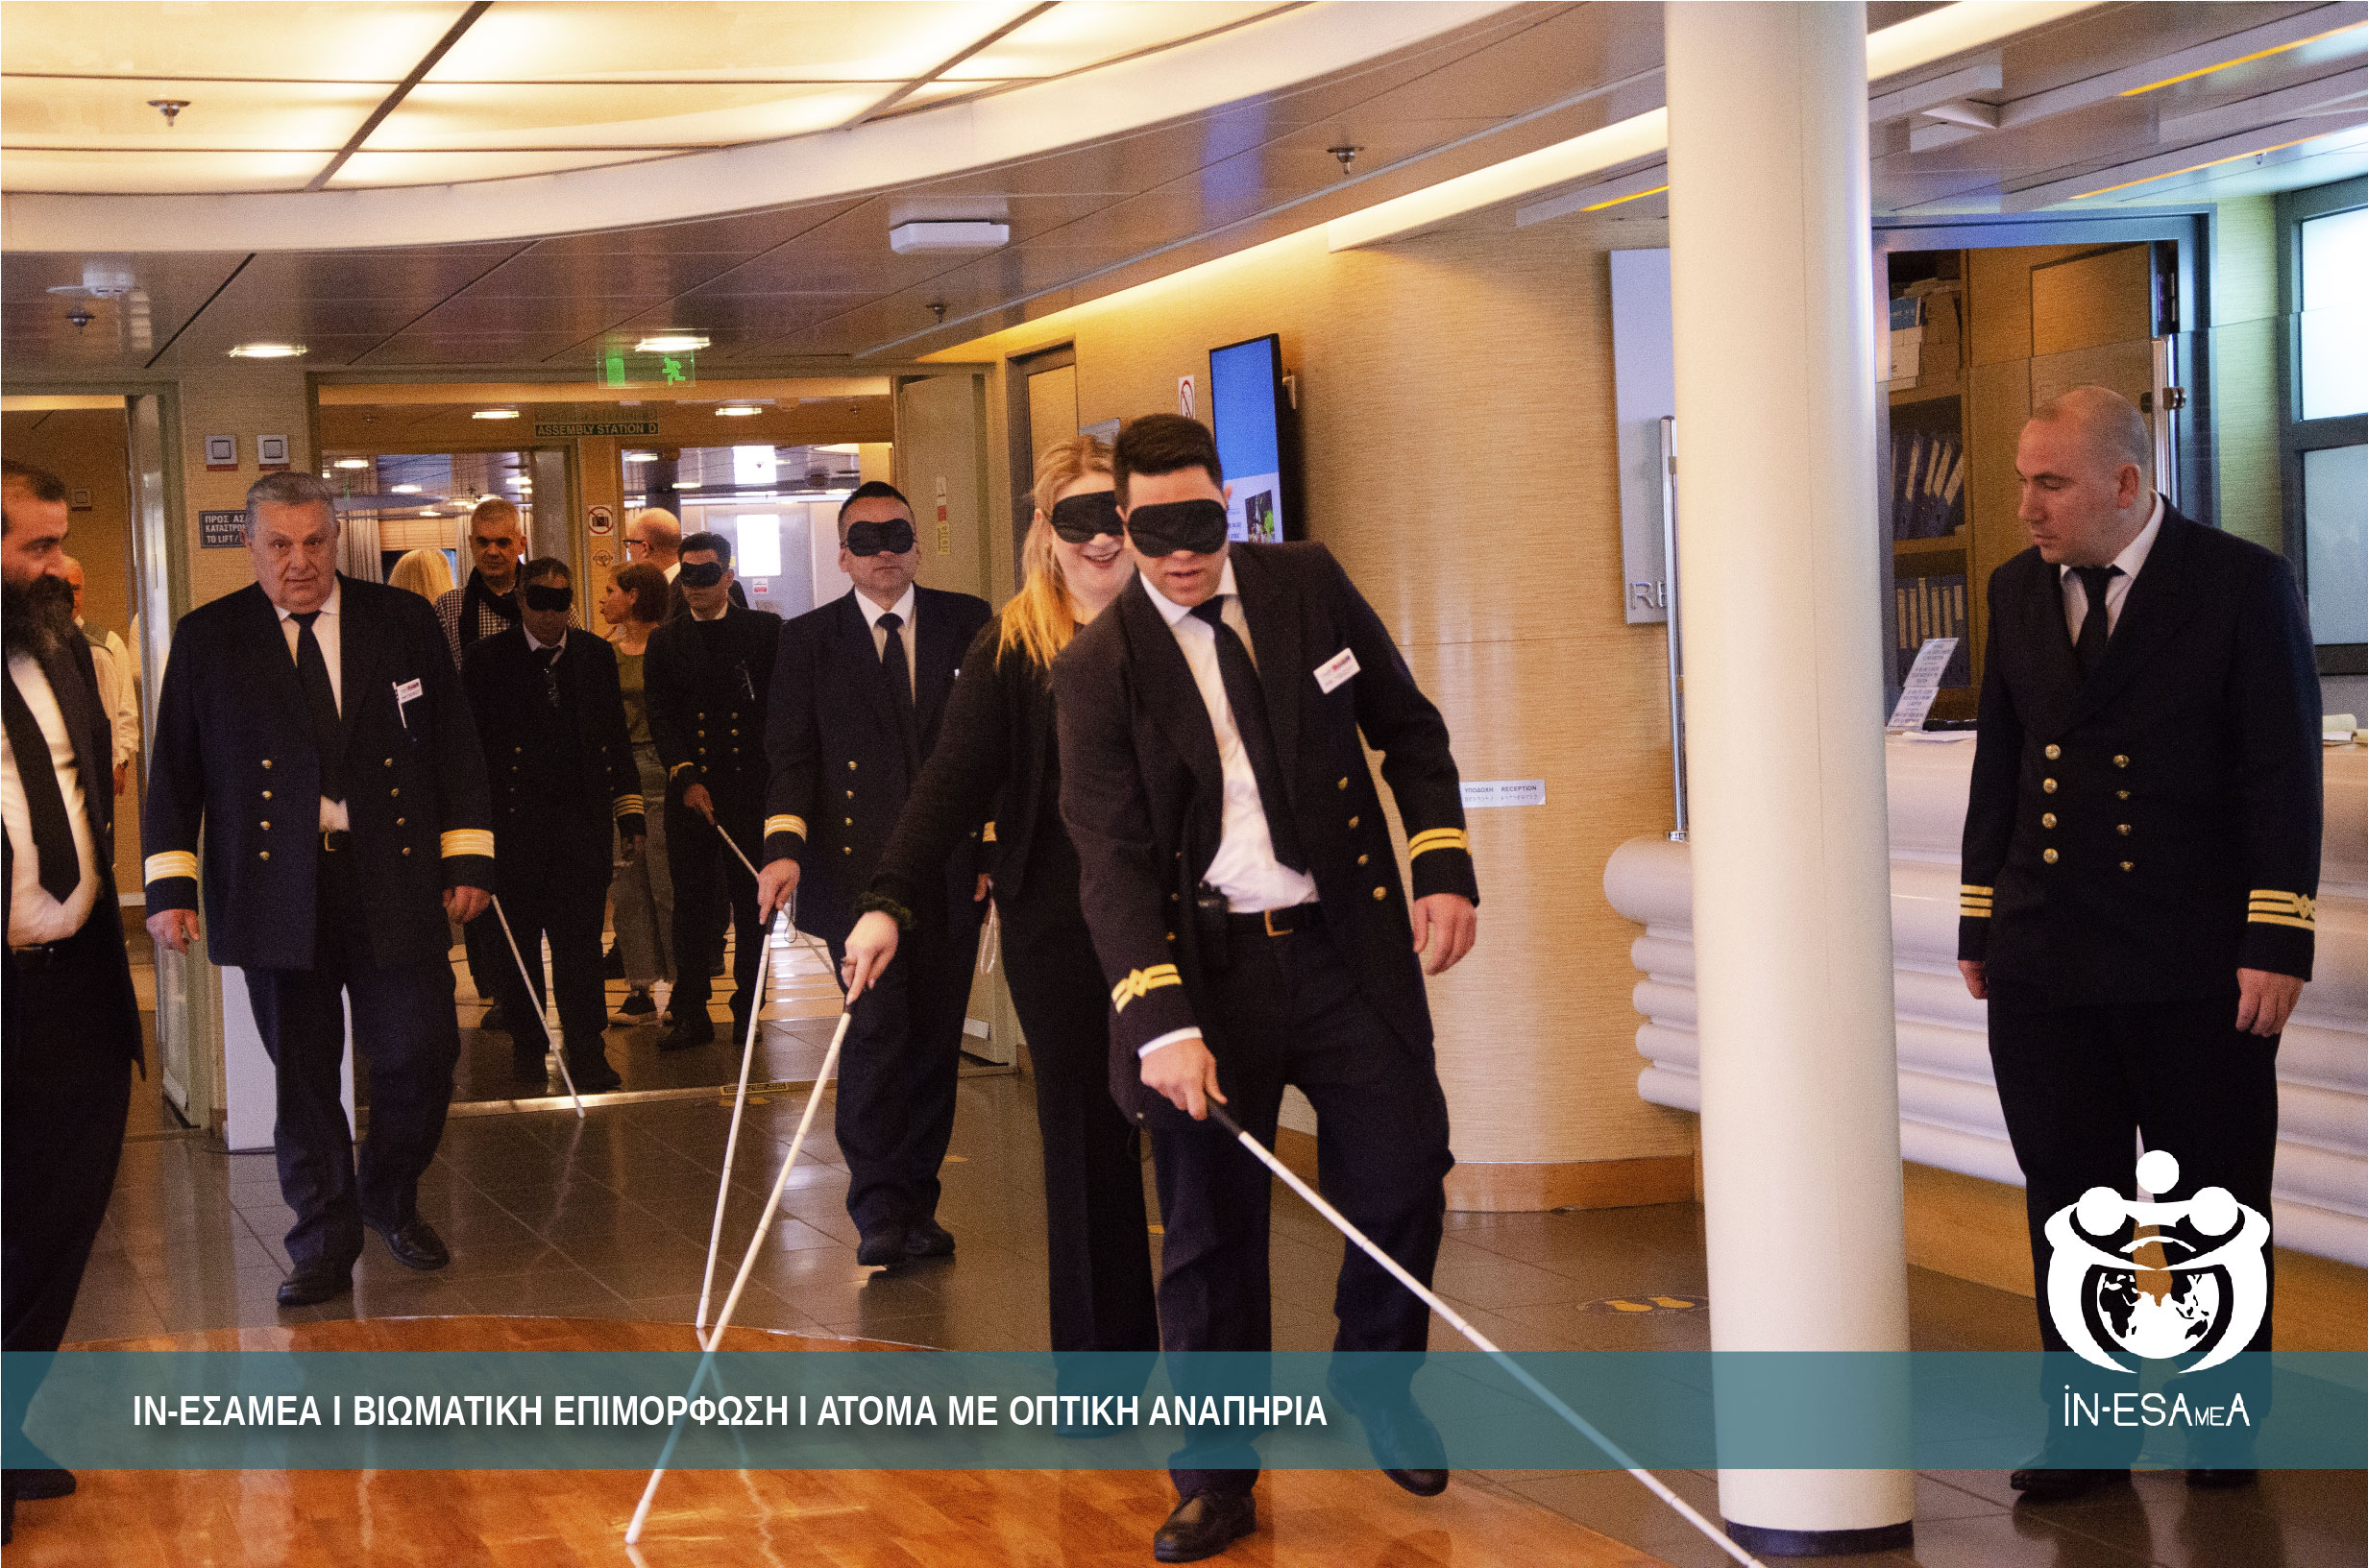
Επιμόρφωση Προσωπικού / Όμιλος Attica Group
Άτομα
με Οπτική Αναπηρία
- 11 -

Slide 20
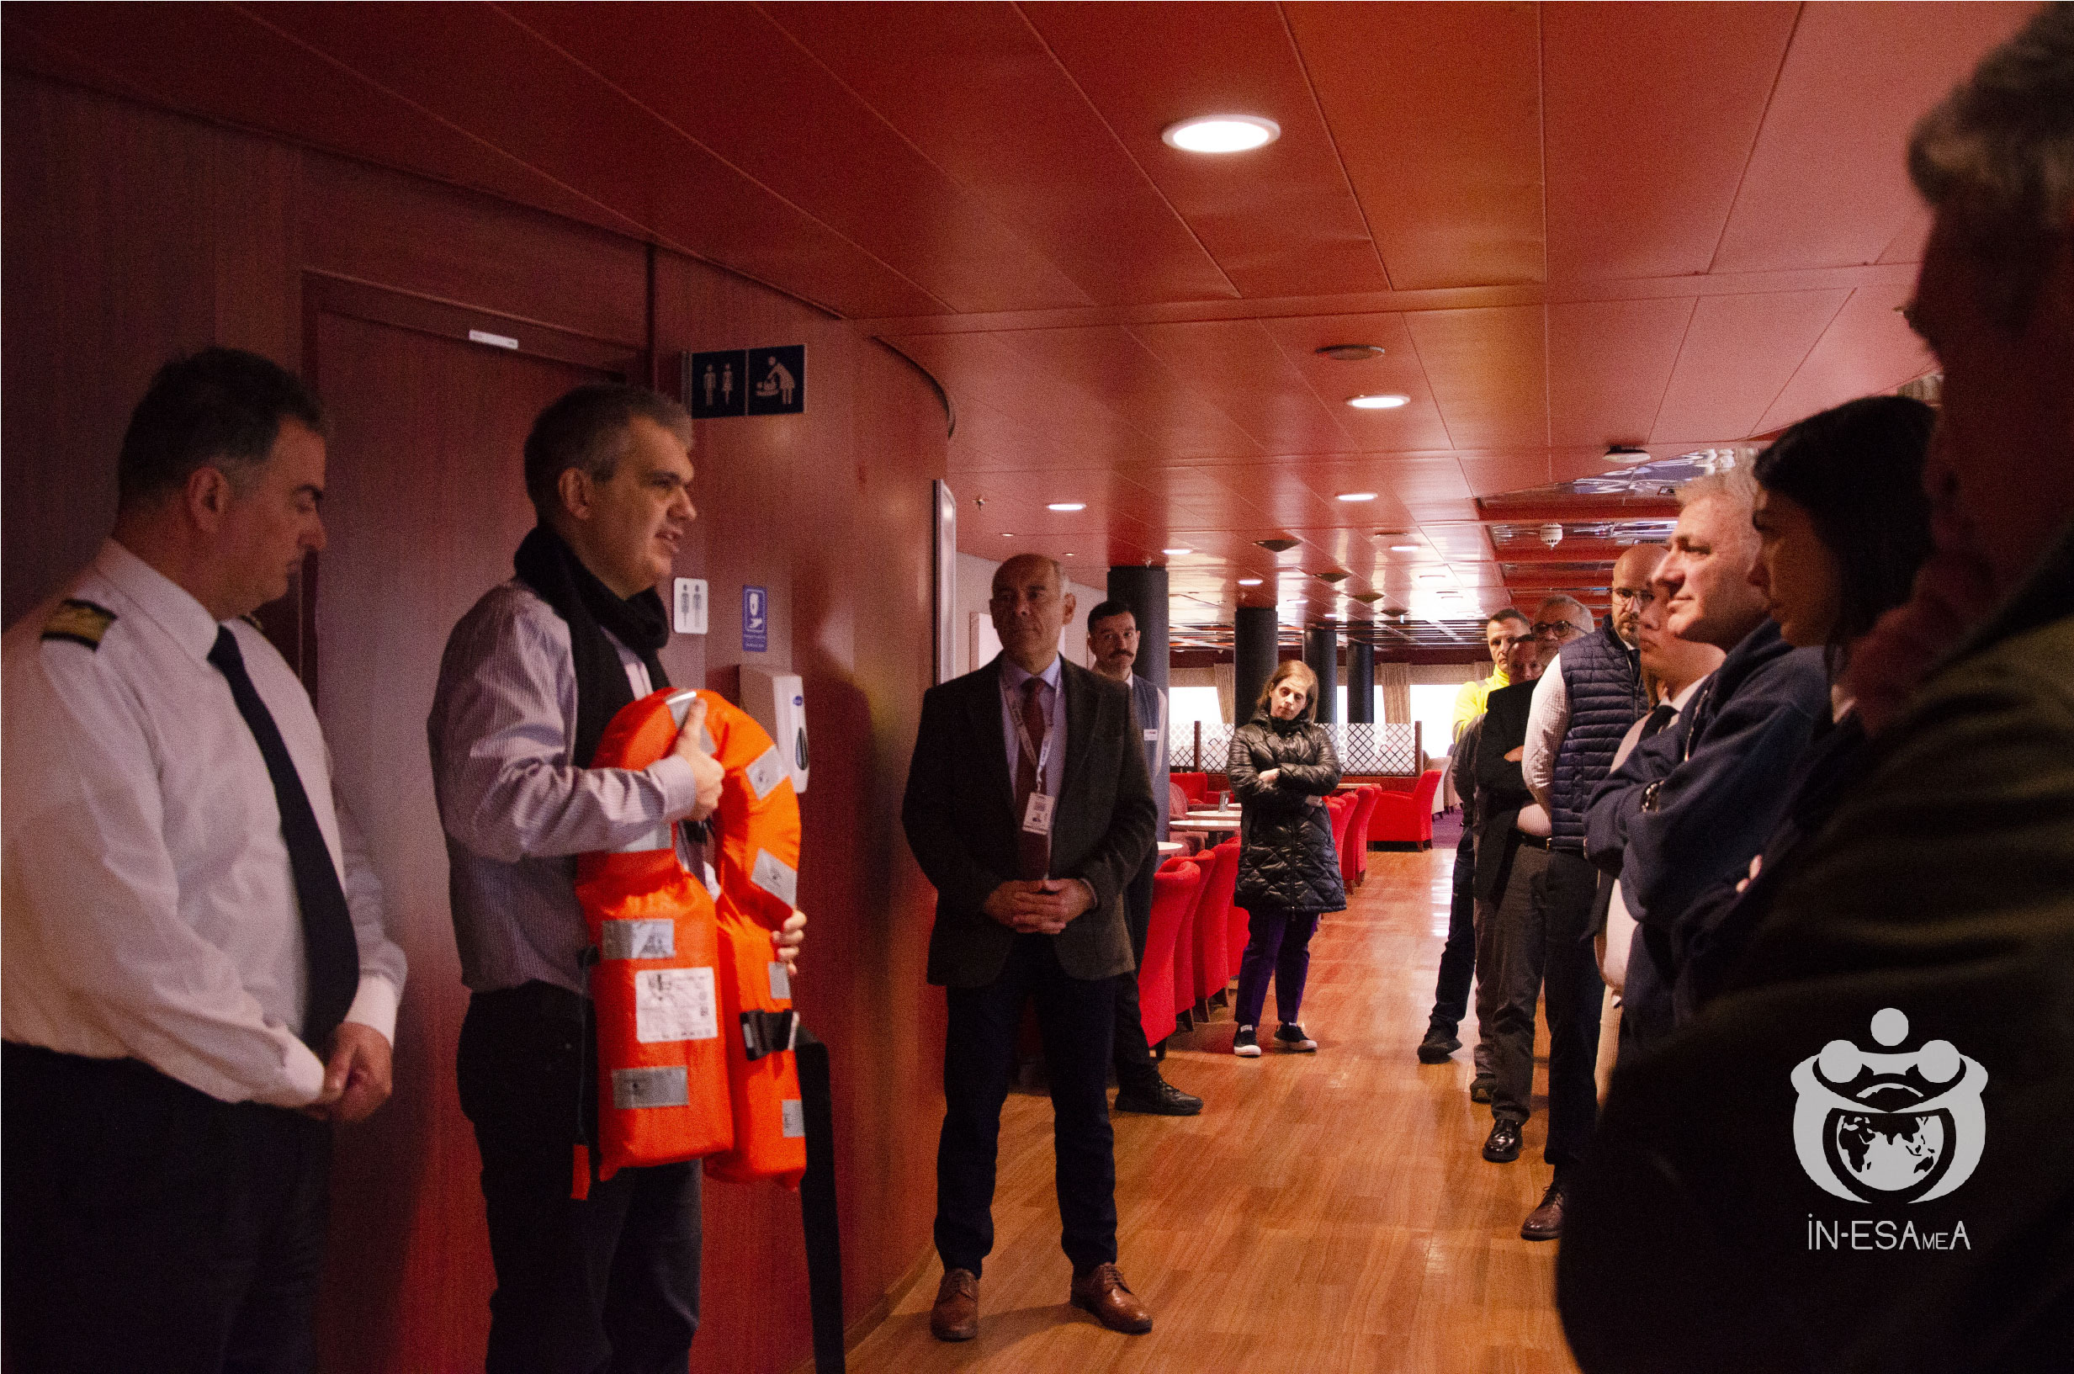
Επιμόρφωση Προσωπικού / Όμιλος Attica Group
Άτομα
με Οπτική Αναπηρία
- 12 -

Slide 21
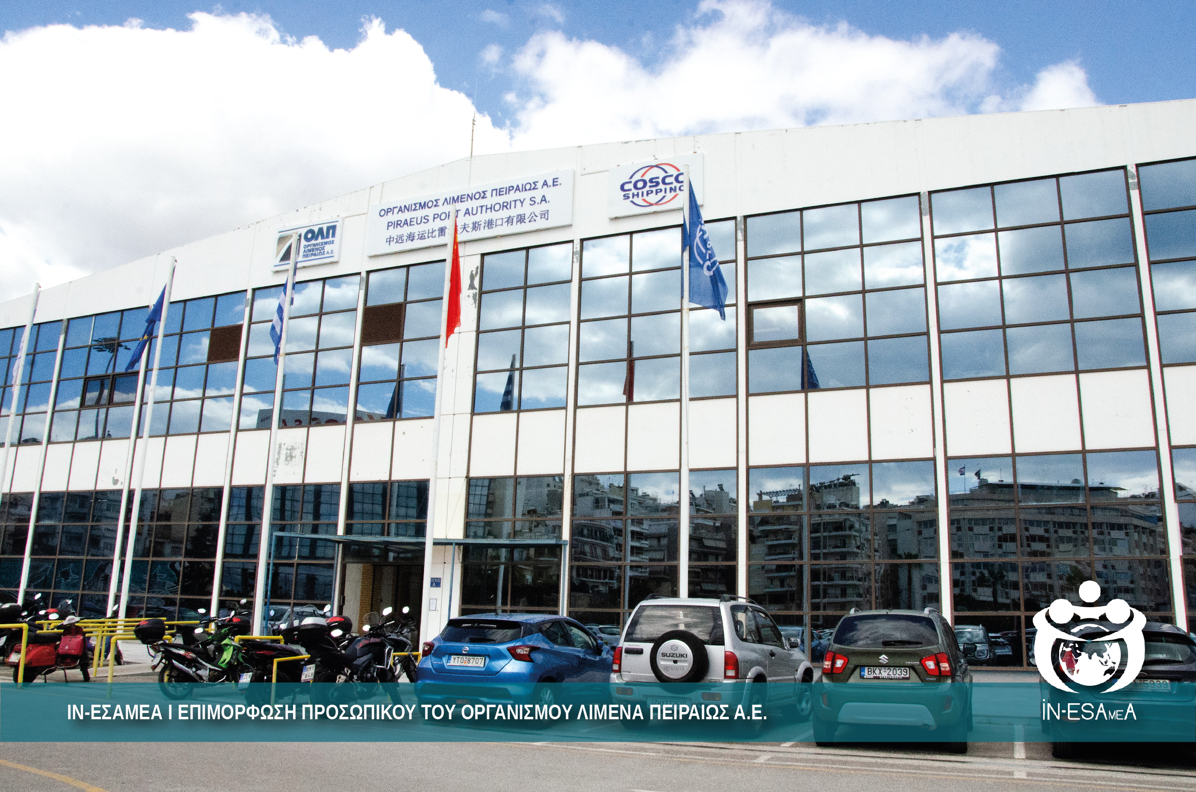
Επιμόρφωση Προσωπικού / Οργανισμός Λιμένα Πειραιώς Α.Ε

Slide 22
Επιμόρφωση Προσωπικού / Οργανισμός Λιμένα Πειραιώς Α.Ε
Θεωρία
σε ζητήματα Αναπηρίας
- 14 -

Slide 23
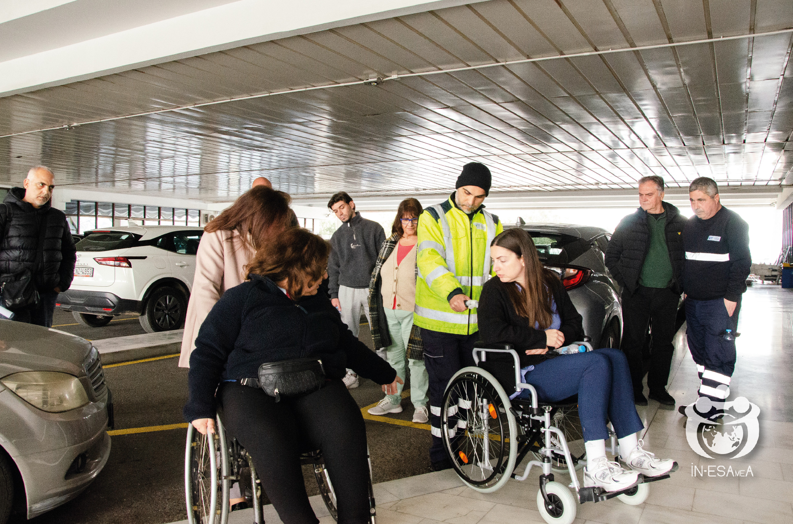
Επιμόρφωση Προσωπικού / Οργανισμός Λιμένα Πειραιώς Α.Ε
Άτομα
με Κινητική Αναπηρία
- 16 -

Slide 24

Η Ακαδημία έχει στόχο και αποστολή να υπηρετήσει με οργανωμένο και επιστημονικό τρόπο, πάντα σε στενή συνεργασία με την Ομοσπονδία Κωφών Ελλάδων (ΟΜΚΕ) και εν γένει με την κοινότητα των κωφών, το δικαίωμα των ατόμων με κώφωση/βαρηκοΐα να επικοινωνούν στην επίσημη γλώσσα τους.

Slide 25

Κέντρο δια βίου μάθησης
Το «ΙΝ.Ε.Σ.Α.μεΑ.-Κ.Δ.Β.Μ.» είναι πιστοποιημένο Κέντρο Διά Βίου Μάθησης:
διαθέτει μία δομή στο κέντρο της Αθήνας, στον Σταθμό Λαρίσης.
Η δομή δυναμικότητας 109 ατόμων είναι προσβάσιμη σε άτομα με αναπηρία και διαθέτει:
άρτια εξοπλισμένες αίθουσες πληροφορικής
άρτια εξοπλισμένες αίθουσες διδασκαλίας
Υλοποιεί:
επιδοτούμενα και αυτοχρηματοδοτούμενα προγράμματα εκπαίδευσης ενηλίκων, για την απόκτηση- επικαιροποίηση-αναβάθμιση των γνώσεων και δεξιοτήτων, ώστε να ανταποκρίνονται στις σύγχρονες απαιτήσεις της αγοράς εργασίας σε διάφορους κλάδους

Slide 26
ΣΑΣ ΕΥΧΑΡΙΣΤΟΥΜΕ ΠΟΛΥ!!!

